Slide 1
3.6.2 Tasviriy san’at darslarida ijodiy topshiriqlar yaratish
O‘zbekiston hududida tasviriy san’atning ilk izlari miloddan avvalgi XII-VIII ming yilliklarga borib taqaladi.
Bu davrga oid eng qadimiy namunalar
-qoyatoshga o‘yilgan suratlar — petrogliflar bo‘lib, ular ibtidoiy odamlarning hayoti, e’tiqodlari va dunyoqarashini aks ettiradi
.

Slide 2
Petrogliflar (yunoncha: petra — tosh, glyphein — o‘ymakorlik) — tosh yuzasiga o‘yib, kandalab yoki ishqalab ishlangan qadimiy tasvirlar.
Ular odatda qoyalar, g‘or devorlari yoki alohida tosh bloklar ustiga tushirilgan bo‘lib, ibtidoiy odamlarning hayoti, e’tiqodi, ov usullari va dunyoqarashi haqida muhim ma’lumotlar beradi.

Slide 3
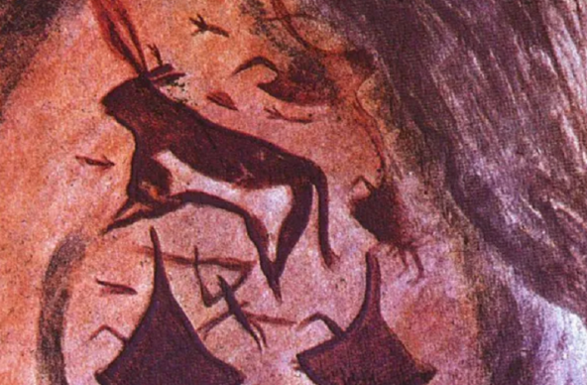
O‘zbekiston hududida bugungi kunga qadar ko‘plab qoyatosh san’ati yodgorliklari qayd etilgan
Suratlarning aksariyati
qizil va jigarrang tusda bo‘lib, ular oxra (qizil tuproq) bo‘yog‘ini hayvon yog‘i
bilan aralashtirish orqali yaratilgan . Rasmlarda asosan ov manzaralari, yovvoyi hayvonlar va turli marosimlar tasvirlangan .

Slide 4
Topishmoq
O‘tgan asrlardan buyon tarkibi o‘zgarmasdan foydalanib kelayotgan maxsulot nomini topamiz..

Slide 5
Qoyatosh rasmlari joyi | Qayerda joylashgan | Qisqacha tavsifi
Zarautsoy | Surxondaryo viloyati, Sherobod tumani | 267 ta qoyatosh surati mavjud. Ov sahnalari, hayvonlar (ho‘kiz, tog‘ echkisi) va marosim raqslari tasvirlangan .
Sarmishsoy | Navoiy viloyati | 7—9 ming yillik tarixga ega bo‘lib, o‘n mingdan ortiq suratlar va 35 xil mavzudagi syujetlar aniqlangan .
Siybantosh (Siypantash) | Qashqadaryo viloyati, Hisar tizmasi | 822 ta petroglif mavjud bo‘lib, bu O‘zbekistondagi eng yirik qoyatosh rasmlari to‘plamlaridan biridir .
Teshiktosh va ObiRahmat | Surxondaryo va Toshkent viloyatlari | G‘orlardan topilgan qadimiy tasvirlar ibtidoiy davr manzaralarini namoyish etadi .
Chimyon, Chatqol, Beldersoy | Toshkent viloyati tog‘li hududlari | Toshkent atrofidagi tog‘larda ham qadimiy qoyatosh suratlari saqlanib qolgan

Slide 6
Yirik Motorika (Katta motorika)
NOZIK (MAYDA MOTORIKA)
(motorika bu harakatlilik)

Slide 7
Yirik motorika (katta mushak guruhlari harakati – yurish, yugurish, sakrash, muvozanat saqlash)
Jismoniy sog‘lik: Yirik motorika faolligi yurak-qon tomir tizimini mustahkamlaydi, semirish, diabet va gipertoniya xavfini kamaytiradi.
Suyak va bo‘g‘imlarni rivojlantiradi, mushak atrofiyasining oldini oladi.
Nerv tizimi: Harakatlarni muvofiqlashtirish va muvozanatni saqlash orqali serebellum va bazal gangliyalar faoliyatini yaxshilaydi. Harakat faolligi qon aylanishini tezlashtirib, miyani kislorod bilan ta’minlaydi.
Ruhiy salomatlik: Regular jismoniy faollik (yirik motorika) endorfin ishlab chiqaradi, stress va depressiyani kamaytiradi, uyqu sifatini yaxshilaydi.
Kognitiv rivojlanish: Bolalarda yirik motorika makonni idrok etish, diqqat va xotirani rivojlantiradi. Keksalarda esa demensiya va Parkinson kasalligi xavfini pasaytiradi.

Slide 8
Mayda motorika (barmoqlar, qo‘l, bilak, lab va til kabi mayda mushaklar harakati )
Miya rivoji: Mayda motorika markazi (bosh miya po‘stlog‘ining premarkaz va postmarkaz sohalari) til va nutq markazlari bilan chambarchas bog‘liq.
Bolalarda mayda motorikani rivojlantirish nutq va aql-idrokni tez rivojlantiradi.
Kundalik mustaqillik: O‘z-o‘ziga xizmat qilish (kiyinish, ovqatlanish, yozish) qobiliyati psixologik barqarorlik va o‘ziga ishonchni oshiradi.
Nevrologik salomatlik: Mayda motorika buzilishi insult, Parkinson, travmatik miya shikastlanishi yoki autizm spektri buzilishining erta belgisi bo‘lishi mumkin.
Uni mashq qildirish asab plastikligini yaxshilaydi.
Kognitiv va ijtimoiy ko‘nikmalar: Chizish, yozish, yig‘ish (legolar) orqali diqqat, sabr-toqat va muammoni hal qilish qobiliyatlari o‘sadi.
Shuningdek, tengdoshlar bilan birgalikda o‘yin (masalan, qurilish) ijtimoiy aloqalarni mustahkamlaydi.

Slide 9
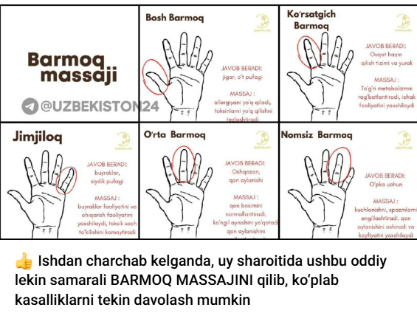
NOZIK MOTORIKA VA MASSAJ

Slide 10
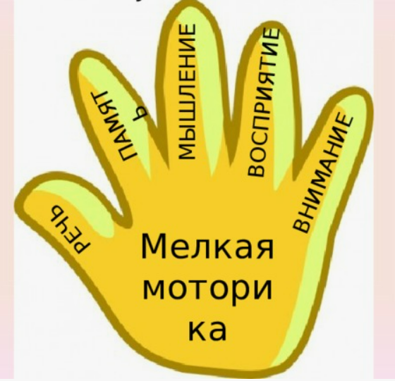

Slide 11
Qo‘l motorikasi mashqi energiser
Lazgi raqsi
3 xil harakatda amalga oshiring
Guruh bo‘lib harakatlaning

Slide 12
Asosiy Rivojlanish Yoʻnalishlari
Nozik (Mayda) Motorika — bu barmoq va qoʻl mushaklarining mayda, aniq harakatlari. 1–2-sinfda bolalar, asosan, qalam ushlash va soddagina harflar yozish, qaychi bilan kesish kabi koʻnikmalarga eʼtibor beradilar.
3–4-sinflarga kelib esa yozuv tezligi va aniqligi oshadi, qalamni yanada professional ushlash, murakkab naqshlar chizish va lepka, quramalar yasash kabi ishlar paydo boʻladi.
2. Yirik (Katta) Motorika — bu butun tanani yoki tananing katta qismini harakatlantirishni oʻz ichiga oladi. Yosh bolalarda yurish, yugurish, sakrash, balandga chiqish, toʻpni aniq otish va ushlash, turli sport oʻyinlarida qatnashish kabi koʻnikmalar rivojlanadi. Yosh oʻtgani sari harakatlar yanada murakkablashadi va yanada aniq bajariladi.
3. Koʻz-qoʻl Muvofiqligi — bu koʻrgan narsani qoʻl yordamida aniq bajarish qobiliyatidir. Bu jarayon 1-sinfdan boshlab rivojlanib, 4-sinfga kelib toʻliq shakllanadi. Masalan, toʻpni aniq nishonga otish, sakrab oʻtishda toʻgʻri vaqtda sakrash, chizmada toʻgʻri chiziq chizish va hatto yozuv jarayonida ham muhim ahamiyatga ega.

Slide 13
Tasviriy san'at katta va mayda motorikani birgalikda faollashtirib, ularning salomatlikka ta'sirini sinergik tarzda oshiradi:
Mayda motorika aniqlik, nutq, xotira va kundalik mustaqillikni yaxshilaydi.
Yirik motorika jismoniy kuch, muvozanat, yurak-qon tomir sog'lig'ini ta'minlaydi.
Ikkalasi birga miya plastikligi, kognitiv zahira va ijodiy fikrlashni rivojlantirib, hayot sifatini oshiradi va qarishni sog'lom qiladi.
Salomatlikka ta'siri:
Mayda motorikaga asoslangan tasviriy san'at bilan shug'ullanish stress va tashvishni kamaytiradi (masalan, rasm chizish meditatsion ta'sirga ega),
qon bosimini pasaytiradi va ijodiy fikrlashni oshiradi. Shuningdek, qo'l va ko'zning birgalikdagi ishini mukammallashtiradi.

Slide 14
Tasviriy san'at orqali terapevtik ta'sir (Art-terapiya)
Tasviriy san'at reabilitatsiya va psixoterapiyada keng qo'llaniladi:
Mayda motorika reabilitatsiyasi: Insult, qo'l sinishi yoki nevrologik kasalliklardan so'ng – loy bilan ishlash, mozaika yig'ish, rasm chizish – asab tolalarining qayta ulanishiga yordam beradi.
Yirik motorika reabilitatsiyasi: Jarohat yoki operatsiyadan keyin – katta formatda rasm chizish, haykaltaroshlik – mushaklarning ohangini tiklaydi.
Psixologik yordam: Chizish va haykaltaroshlik travma, depressiya, autizm holatlarida qo'zg'aluvchanlikni kamaytiradi, o'z-o'zini ifodalash imkonini beradi va motorika-emosiya bog'lanishini normallashtiradi.

Slide 15
Bolalar, nevrologik kasalligi bo'lganlar,
keksalar va ruhiy tushkunlikda bo'lgan shaxslar
uchun tasviriy san'at bilan muntazam shug'ullanish
(hatto oddiy chizish yoki plastilin o'ynash ham)
– bu sog'liqni saqlashning samarali, qimmat bo'lmagan va yoqimli usuli hisoblanadi.

Slide 16
Neyrografika !
Neyrografika professional psixologik yordam yoki tibbiy davolanishning oʻrnini bosa olmaydi, lekin u kundalik stressni yengillashtirish va oʻz-oʻzini anglash uchun foydali qoʻshimcha vosita boʻla oladi
.
Neyrografikani 2014-yil iyun oyida rus psixologi, psixologiya fanlari doktori Pavel Piskarev yaratgan . U 2015-yil sentabrda Moskvada ushbu usul uchun mualliflik huquqini rasman roʻyxatdan oʻtkazgan

Slide 17
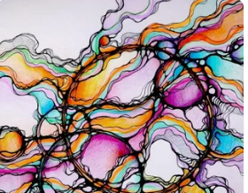
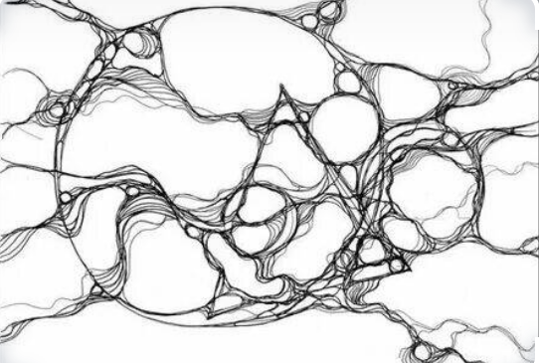
.
Uning asosiy gʻoyasi —
chiziqlar va oddiy shakllarni chizish orqali miyadagi neyron aloqalarini faollashtirishdir .
Bu usulning qiziqarli tomoni shundaki, u hech qanday maxsus rasm chizish mahoratini talab qilmaydi, shuning uchun istalgan odam uni osonlik bilan oʻzlashtira oladi.Bu usuldan inson asosan o’z stressini chiqarish uchun foydalanadi.

Slide 18
Tasviriy San'atning Janrlari (Mavzusi bo‘yicha)
Yuqoridagi turlarning ichida tasvirlangan mavzu bo‘yicha turli janrlar mavjud:
Natyurmort: Jonsiz narsalar (meva, gul, idishlar) asosiy mavzu bo‘lgan janr.
Janrli rangtasvir: Kundalik hayot va xalq turmush manzaralarini tasvirlash.
Portret: Odam yuzini va qiyofasini aks ettirish.
Manzara (Landshaft): Tabiat ko‘rinishlari. Marina deb dengiz manzaralari tasvirlanadigan alohida janr ham mavjud.
Tarixiy janr: Tarixiy voqealar va shaxslarni tasvirlash.
Mifologik janr: Afsona va ertaklardagi mavzularni tasvirlash.

Slide 19
His-tuyg'u boshqarish qiyinchiliklari
(g'azab, xavotir, qo'rquv):
Belgilar: Doimiy juda quyuq, bosimli ranglar (masalan, qora, qizil hukmronlik qilganda), tartibsiz, keskin, baquvvat chiziqlar, daho shakllar, yirtilgan qog'oz. o'z-o'zini past qadrlash va o'ziga ishonchsizlik:
Belgilar: Qog'ozda o'ta kichik, chekkada joylashgan figuralar, odamlar va narsalarni chizishdan qochish, shaxsni chizmagan holda faqat uy yoki daraxt chizish.
Ijtimoiy munosabatlar va mulokotdagi muammolar:
Belgilar: O'zini oila yoki sinfdoshlari guruhidan alohida, chetda chizish, odamlarning yuzlari va qo'llari yo'q, figuralar bir-biri bilan aloqa qilmayapti.
Diqqat va o'zini tutish qiyinchiliklari
Belgilar: Yakunlanmagan, asosan boshqa narsalar tasvirlari bilan to'lib ketgan, tartibsiz kompozitsiya, chiziqlarni nazorat qilmasdan, qog'oz chegarasidan chiqib ketish.
Chuqor ruhiy travma yoki zo'ravonlikka duchor bo'lish:
Belgilar: Muntazam ravishda inson anatomiyasini noto'g'ri tasvirlash (masalan, inson figurasining asosiy qismlarini chizishdan qochish), jinsiy belgilarga urg'u berish, doimiy ravishda qon va yaralarni chizish.

Slide 20
Bir rasm tashxis emas! Yuqoridagi belgilarning har bili faqat bir marta kuzatilishi bola haqida xulosa chiqarish uchun asos bo'la olmaydi. Dastlabki qadam sifatida bu savollarga javob topishga harakat qiling:
Uzatuvchanlik: Bu belgilar doimiy ravishda takrorlanadimi?
O'zgarishlar: Bolaning rasm uslubi va mavzularida sezilarli, keskin o'zgarishlar bo'ldimi?
Umumiy xatti-harakatlar: Rasmda ko'ringan muammo bolaning kundalik xatti-harakatlarida (uyqusi, ishtahasi, kayfiyati, o'zaro munosabatlarida) ham namoyon bo'layaptimi?
Profesional Yondashuv
Tasviriy san'at yordamida aniq tashxis qo'yish faqat malakali mutaxassislar (bolalar psixologi, art-terapevt) tomonidan amalga oshirilishi kerak. Ular:
Bolani chizish jarayonida kuzatadilar (qalamni qanday ushlashi, qanchalik diqqat bilan ishlashi).
Bolaning o'z rasmiga munosabatini va uni qanday izohlashini eshitadilar.
Rasmning barcha elementlari (ranglar, chiziqlar, joylashuv, mavzu) va ularning birgalikda ma'nosini chuqur tahlil qiladilar.
Bola bilan ishlashning keyingi bosqichlarini belgilaydilar.
Tasviriy san'at - bu bolaning ruhiy holati haqida qimmatli ma'lumot beruvchi "deraza“lardan biri bo’la oladi

Slide 21
Axromatik va hromatik ranglar haqidagi bilimlar qadimgi falsafadan boshlanib, Nyutonning ilmiy prizma kashfiyoti bilan poydevor qo'yilgan va keyingi olimlar (Young, Helmholtz) tomonidan rivojlantirilgan.
Bu atamalarni bir kishi "kashf etgan" deb aytishdan ko'ra, ranglarni ilmiy tahlil qilish jarayonining natijasi deb hisoblash to'g'ri bo'ladi .
Axromatik va xromatik ranglar
Axromatik ranglar — oq, qora va ularning oraliq tuslari bo'lgan kulranglardan iborat.
Axromatik gamut faqat oq-qora gradatsiyalardan tashkil topgan
Bu ranglarda rang to'yinganligi (xromatiklik) mavjud emas, faqat yorqinlik farqlanadi.
Hromatik ranglar esa qizil, sariq, ko'k, yashil kabi spektrdagi va ularning hosilalari bo'lgan to’yingan ranglardir.
hromatik gamut ranglarning butun doirasini o'z ichiga oladi.
Oddiy qilib aytganda: oq-qora fotosurat — axromatik,
rangli televizor yoki kamalak — hromatik ranglarning namunasidir.

Slide 22
"akkomodatsiya" quyidagi ma'nolarga ega ko'zning turli masofadagi narsalarni aniq ko'rishga moslashi; fiziologiyada — ko'z gavharining egriligini o'zgartirish orqali turli masofadagi narsalarni ko'rishga moslanish jarayoni; gistologiyada — to'qimalarning tuzilishini o'zgartirish qobiliyati.
"modifikatsiya" quyidagi ma'nolarga ega
Tasviriy san'atda modifikatsiya
Tasviriy san’atda modifikatsiya — lotincha modificatio (“o‘zgartirish”) so‘zidan olingan bo‘lib, mavjud badiiy shakl, motiv, kompozitsiya, obraz yoki rangni butunlay nusxalash emas, balki uni ma’lum jihatdan o‘zgartirib, yangi variant yoki yangi ma’no hosil qilishdir.
.

Slide 23
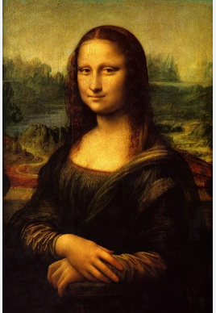
Rassom: Leonardo da Vinchi
Chizilgan vaqti: Taxminan 1503-1506 (ba'zi manbalarda 1503-1519)
Joylashgan joyi: Luvr muzeyi, Parij, Fransiya
Uslub: Uyg‘onish davri san'ati

Slide 24
Sharq ham o'zining buyuk ustalarini yetkazib bergan, ularning ta'siri butun dunyo bo'ylab tarqalgan. Bunga eng yorqin misol:
Kamoliddin Behzod (1450-1537): O'rta asr Sharq miniatyura san'atining eng buyuk ustasi. Uni "Sharqning Rafaeli" deb atashgan. Behzod ijodining nozikligi va murakkabligi fransuz rassomi Anri Matiss va rus rassomi Vasiliy Kandinskiy kabi keyingi avlod rassomlarini chuqur ta'sirlagan.

Slide 25
.
Leonardo da Vinchi (Italiya, 1452-1519): Insoniyat tarixidagi eng buyuk universal daholaridan biri. Uning "Mona Liza" (Jakonda) va "Taynaya vecherya" kabi asarlari uning beqiyos mahorati va ilmiy qiziqishlarini aks ettiradi.
Mikelandjelo (Italiya, 1475-1564): Ajoyib haykaltarosh, rassom va me'mor. "David" haykali, "Odamning yaratilishi" freskasi va "Katta sud" asarlari inson go'zalligi va hissiyotlarining ramziy ifodasi hisoblanadi.
Rembrandt (Gollandiya, 1606-1669): Yorugʻlik va soya bilan ishlashning ustasi. "Nochnoy dozor" kabi asarlari odamlarning ichki dunyosi va kompozitsion mahoratni ochib beradi.
Vincent van Gog (Gollandiya, 1853-1890): Kuchli his-tuyg'ular, joʻshqin ranglar va kuchli choʻtka zarbalari bilan ajralib turadigan post-impressionist rassom. Uning "Atirgullar" asari Nyu-York Metropoliten muzeyida saqlanadi.
Pablo Pikasso (Ispaniya, 1881-1973): 20-asrning eng innovatsion va ta'sirli rassomlaridan biri. Kubizm oqimining asoschisi bo'lib, san'atni tubdan o'zgartirdi.
Salvador Dali (Ispaniya, 1904-1989): Syurrealizm oqimining yetakchi vakili. "Palayushiy Jiraf" kabi asarlari orqali gʻalati va tushga o'xshash tasvirlar yaratgan.

Slide 26
O‘zbekistonning Taniqli Rassomlari va Asarlari
Chingiz Axmarov (1912-1995) – XX asr o‘zbek tasviriy san’atining asoschilaridan biri. Uning ishlari Yevropa va O‘rta Osiyo an’analarini uyg‘unlashtirgan. "M. Turg‘unboyeva", "Zulfiya", "Yosh Navoiy" kabi portretlari va kitob bezaklari bilan mashhur. Asarlari O‘zbekiston Davlat San’at muzeyida saqlanadi.
Rahim Ahmedov (1927-2007) – O‘zbekiston xalq rassomi. Uning asarlari odatda chuqur falsafiy va lirik mazmunga ega. "Ona o‘ylari" (1956) va "Kimga" (1975) kabi kartinalari urush va tinchlik, insoniyat va mehr mavzularini aks ettiradi. "Kimga" asari Ikkinchi jahon urushi davridagi o‘zbek askarlarining azob-uqubatlarini ifodalaydi.
Javlon Umarbekov (1946-yilda tug‘ilgan) – O‘zbekiston xalq rassomi. Uning ishlari odatda tarixiy va milliy mavzularga bag‘ishlangan. "Huayn Boyqaro va Alisher Navoiyning yoshligi" (1968), Al Xorazmiy, Abu Rayhon Beruniy, Amir Temur portretlari kabi asarlari bilan mashhur. Uning asarlari O‘zbekiston Davlat San’at muzeyida ko‘rgazma qilinadi.
Aleksandr Volkov (1886-1957) – O‘zbekiston xalq rassomi. Uning asarlari Sharq va G‘arb an’analarini uyg‘unlashtirgan. "O‘zbek bayrami" (1926-1927) kartinasi o‘zbek xalqining turmush tarzi va bayramlarini aks ettiradi. Uning ishlari O‘zbekiston milliy rassomlik maktabini shakllantirishga yordam bergan.
Pavel Benkov (1879-1949) – O‘zbekiston san’at arbobi. Uning asarlari odatda o‘zbek hayoti va madaniyatiga bag‘ishlangan. "Dugonalar" (1940) kartinasi o‘zbek ayollarining o‘zaro munosabatlarini aks ettiradi. Uning ishlari O‘zbekiston milliy rassomlik maktabini shakllantirishga yordam bergan.
Akmal Nur (1959-yilda tug‘ilgan) – O‘zbekiston xalq rassomi. Uning asarlari odatda ayollar, ona va bolalar mavzulariga bag‘ishlangan. "Ma’buda ona" (2018), "Muhabbat olmasi", "Muhabbat bog‘i" kabi asarlari bilan mashhur.
Mahmud Eshonqulov (1951-yilda tug‘ilgan) – "Oltin qalam" mukofoti laureati. Uning karikaturalari odatda ijtimoiy va siyosiy mavzularga bag‘ishlangan. Ekologiya, terrorizm, tinchlik, narkomaniya kabi muammolarni ko‘taradi. Uning ishlari xalqaro ko‘rgazmalarda sovrinli bo‘lgan.

Slide 27
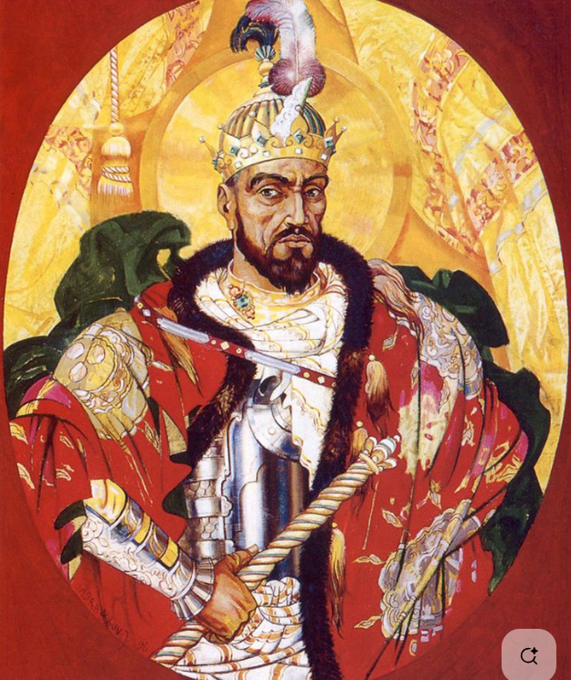
Javlon Umarbekov
Mashhur asarlari: "Bolalik" (1968), "Men insonman" (1981-83), "Sohibqiron Amir Temur" (1995).
Asarlari saqlanadigan muzeylar: Rassomning asarlari Moskva davlat Tretyakov galereyasida va Birlashgan Millatlar Tashkilotining (BMT) Nyu-Yorkdagi bosh qarorgohi kolleksiyasida saqlanadi. Shuningdek, uning asarlari Germaniya, Yaponiya, Avstriya, Quvayt, AQSH va boshqa mamlakatlardagi muzey hamda xususiy to‘plamlarda ham mavjud
O‘zbekiston xalq rassomi Javlon Umarbekovning "Sohibqiron Amir Temur" (1995) mavzusidagi asari O‘zbekiston va xorijdagi muzeylar hamda xususiy to‘plamlarda saqlanadi.

